Slide 1
Chủ đề seminar: luyện tập 2 nhóm thực hiện: nhóm 10
Thông tin thành viên:
Lê Quang Hùng - 20521363
Trần Đăng Khoa - 20521475
Nguyễn Hoàng Hải - 20521279

Slide 2
Ôn tập

Slide 3
Quizz
1. divide and conquer
2. Greedy approach
3. dynamic programming

Slide 4
Một số bài toán

Slide 5
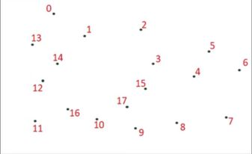
cho các mảng 2 chiều như hình dưới
Bài toán 1:
- Cho các điểm thuộc dãy P trên mặt phẳng 2 chiều. Mỗi điểm đều có tọa độ x và y riêng biệt. Làm sao để ta có thể biết được cặp điểm nào là gần nhau nhất? và cụ thể là gần bao nhiêu?
Vận dụng divide and conquer để tìm ra giải pháp hợp lý.

Slide 6
ABSTRACTION:
Cho đồ thị 2 chiều và các điểm có sẵn tọa độ. Tìm khoảng cách gần nhau nhất của 1 cặp điểm.

Slide 7
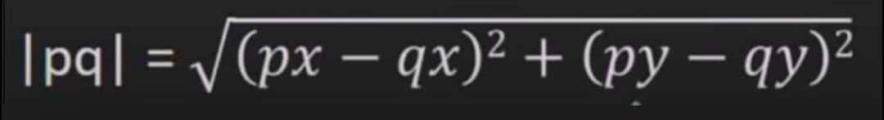

Slide 8
PATTERN REGCONITION
=> Bài toán tính khoảng cách giữa các điểm cho trước và so sánh chúng.

Slide 9
Decomposition:
Xét: Một mảng có n phần tử (n điểm). Nếu ta lần lượt đi tính khoảng cách của các cặp điểm lần lượt với nhau để so sánh chúng, chỉ tính riêng phần tính khoảng cách ta đã có số cách là:

Slide 10
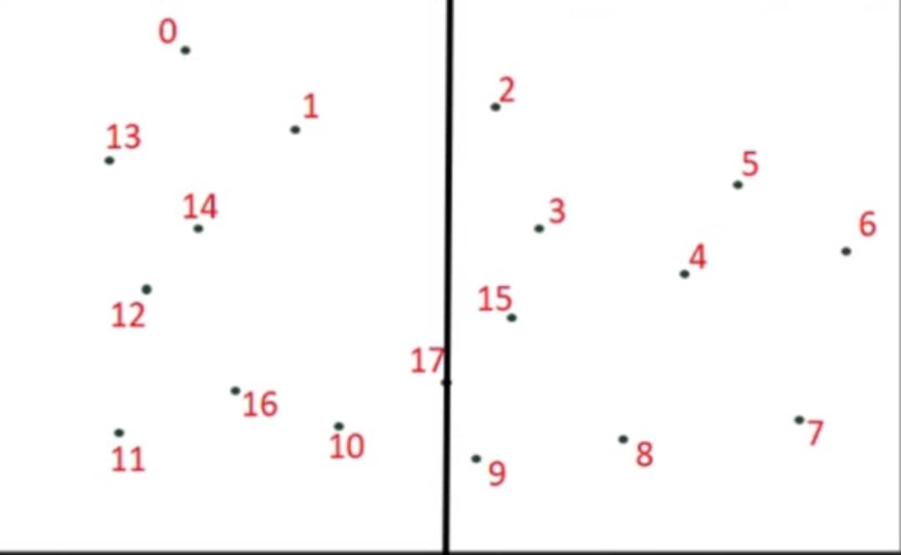
Có cách nào để giảm thiểu số lần tính toán vừa nêu không?
- Việc cần phải tính khoảng cách giữa các điểm là không thể tránh khỏi. Vậy ta chỉ còn cách giảm thiểu số lần tính bằng cách:
Khi đó, đối với mỗi nửa mảng P. Gọi là Q và R lần lượt từ trái qua phải. Việc tính khoảng cách giờ đây cần thực hiện số lần là:
-Nếu số lượng điểm đề cho là ít, thì việc tính toán này có thể thực thi trong thời gian ngắn nên có thể xem nhẹ. Nhưng nếu số điểm còn lại ở mỗi nửa mảng là rất nhiều, thì ta lại phải tiếp tục chia các nửa mảng thành các mảng con để tiếp tục lặp lại từ đầu.

Slide 11
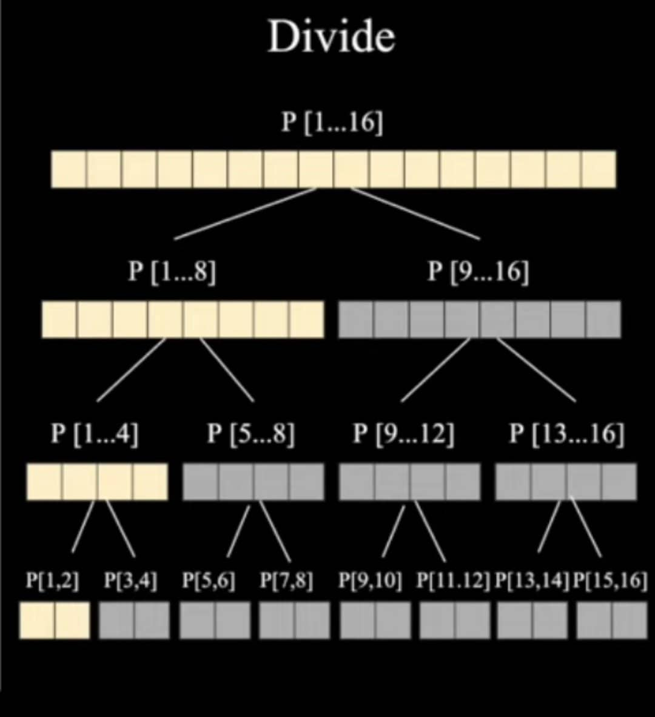
Giải thuật:
Divide And Conquer

Slide 12
chia để trị
CHIA:
- Ta chia mảng ra thành các phần như vừa nêu.
- Mảng có nhiều điểm thì cứ tiếp tục chia nhỏ để dễ làm việc.

Slide 13
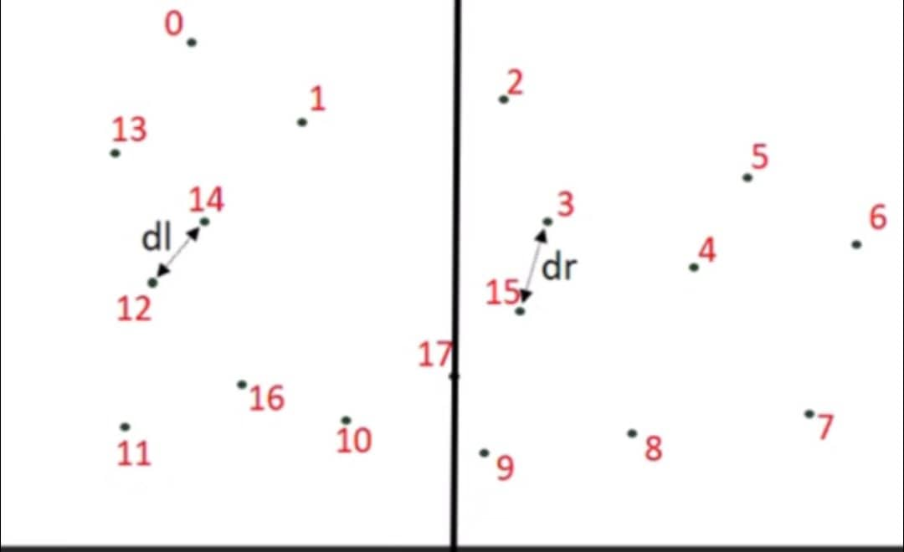
chia đê trị
Trị:
- Việc tiếp theo ta cần làm là tìm ra cặp điểm gần nhau nhất ở mỗi nửa mảng, đặt khoảng cách giữa chúng là dl và dr.

Slide 14
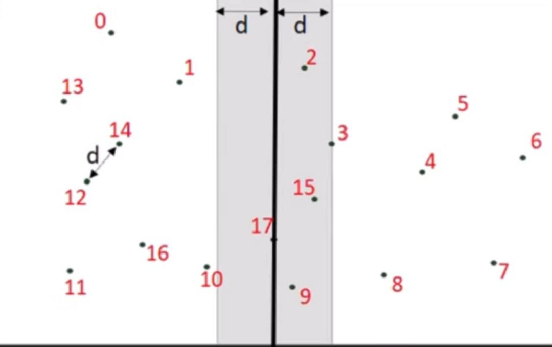
chia để trị
Tiếp theo, ta sẽ gọi:
d = min(dl, dr)
Từ mặt phân cách mảng, ta lập 1 khoảng giới hạn = d ở hai nửa mảng.
Lập 1 mảng strip[] chứa tất cả điểm nằm trong khoảng giới hạn và sắp xếp chúng theo trục y.
strip = [2, 3, 15, 17, 9]

Slide 15
chia để trị
Việc tiếp theo, tìm khoảng cách ngắn nhất giữa 2 cặp điểm trong strip[]
- Nếu số điểm còn lại ít => giải ngay tức khắc, quá dễ.
- Nếu số điểm còn lại nhiều => Tìm cách giải quyết.

Slide 16
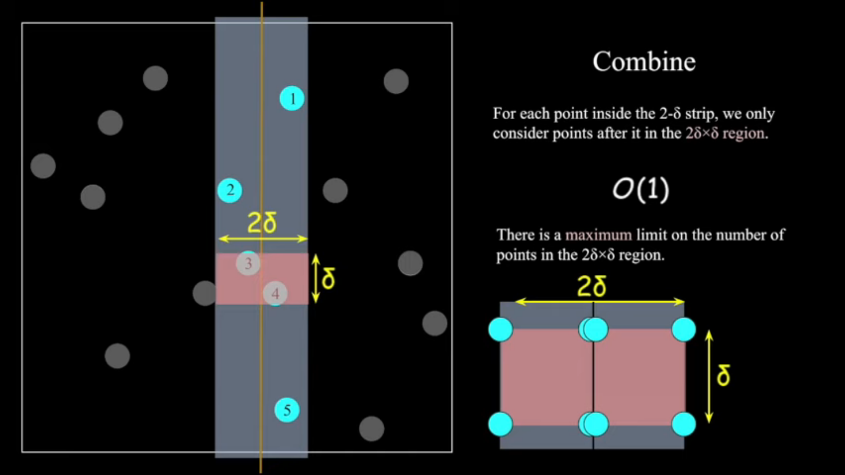
chia để trị
Không cần thiết để xét toàn bộ cặp điểm trong strip[]
Với mỗi điểm trong strip[] ta chỉ cần xét maximum 7 điểm kế tiếp nó là đủ.
=> Sau khi đã tìm ra được khoảng cách ngắn nhất, đặt nó là d’.

Slide 17
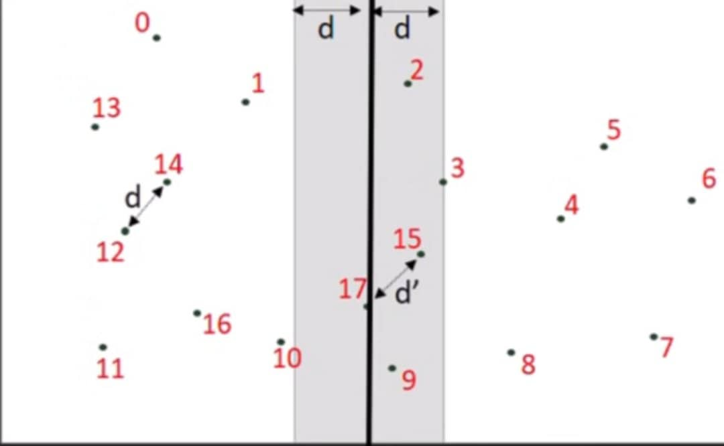
chia để trị
Cuối cùng:
- So sánh d và d’ và lấy min(d, d’)
=> Ta đã tìm ra được khoảng cách ngắn nhất giữa 1 cặp điểm trong mảng đó.

Slide 18

chia để trị
Gộp:
- Từ các mảng con, ta thực hiện tương tự để tìm ra khoảng cách ngắn nhất giữa các điểm thuộc các nửa mảng con khác nhau. Và cho ra kết quả cuối cùng.

Slide 19
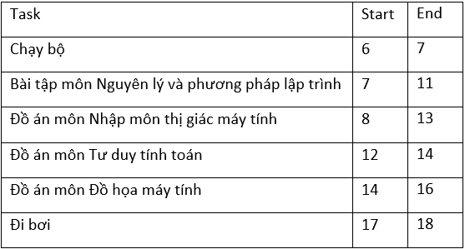
Bài toán 2
Ngày chủ nhật, An có một số dự định muốn hoàn thành chẳng hạn chạy bộ, làm đồ án môn Đồ họa máy tính, môn Nhập môn thị giác máy tính, môn Tư duy tính toán,bài tập môn nguyên lý và phương pháp lập trình, đi bơi,… Mỗi công việc đều có thời gian lý tưởng để bắt đầu và kết thúc của nó. Công việc nào An cũng muốn hoàn thành nhưng có một số công việc không thể hoàn thành bởi vì công việc này chưa kết thúc thì công việc khác đã bắt đầu. Chúng ta hãy giúp An tìm ra được số lượng công việc có thể hoàn thành nhiều nhất trong mỗi ngày chủ nhật.

Slide 20
Bài toán 2
Format:
Struct a {
int start, end;
}
n
a[n]
Input:
6
6 7
7 11
8 13
12 14
14 16
17 18
Output:
5

Slide 21
abstraction
Cho danh sách gồm thời gian bắt đầu và thời gian kết thúc của một số công việc. Tìm số lượng công việc có thể hoàn thành nhiều nhất

Slide 22
Sơ đồ thời gian
6
7
8
9
10
11
12
13
14
15
16
17
18
Thời gian:
Chạy bộ:
Nlpplt:
Thị giác máy tính:
Tư duy tính toán:
Đồ họa máy tính:
Đi bơi:

Slide 23
decomposition
Đếm số lượng công việc có thể hoàn thành.
Sắp xếp mảng cấu trúc a[n] tăng dần theo thời gian bắt đầu của mỗi công việc.
Duyệt từng phần tử của mảng cấu trúc a[n]
Lần lượt so sánh phần tử thứ i với các phần tử còn lại.
Chọn ra task có thời gian kết thúc sớm nhất (a[i].end_{min}) và đảm bảo thời gian bắt đầu của nó muộn hơn thời gian kết thúc của các task được chọn trước đó (a[i].start > a[i-1].end). Riêng với task đầu tiên ta chỉ cần chọn ra task kết thúc sớm nhất.

Slide 24
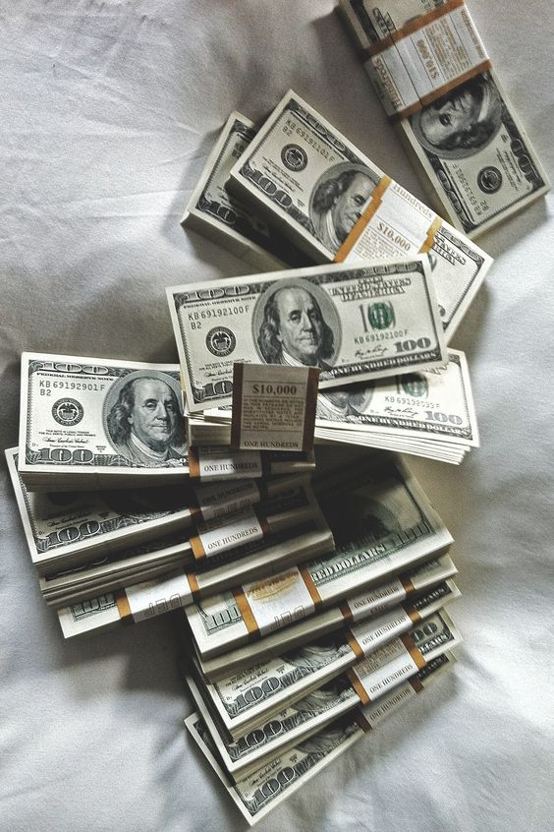

Bài toán thu ngân
Bạn là thu ngân của một siêu thị và bạn phải thối tiền thừa lại cho khách. Tuy nhiên bạn không những phải đưa lại đủ số tiền mà số lượng tờ tiền bạn sử dụng phải là ít nhất. Giả sử, bạn cần đưa lại cho khách 15000 và bạn hiện có 3 mệnh giá tiền là 1000, 5000 và 10000.

Slide 25

Abstraction
Tìm số lượng tờ tiền ít nhất để đưa lại cho khách khi biết n mệnh giá tiền có giá trị lần lượt và S số tiền cần đưa lại.
INPUT
n=3 v=[1,5,10] S=15
OUTPUT
k (số lượng tờ tiền) =2

Slide 26
Decomposition
- Mỗi bài toán con gối nhau (dp(P), P<=S ) sẽ là bài toán tìm kiếm số lượng tờ tiền nhỏ nhất để giá trị của nó là P, và dp(P)=k chính là số lượng tờ tiền cần tìm.
- Bắt đầu với bài toán con dp(0) sau đó tiếp tục với các bài toán con lớn hơn để cuối cùng xây dụng đến bài toán dp(S.)

Slide 27
Decomposition
- Với P là tổng giá trị của các tờ tiền. Để có P, ở mỗi lượt ta sẽ lấy thêm 1 tờ tiền có mệnh giá V vào giá trị hiện có là Q sao cho Q+V=P.
dp(P)=dp(Q)+1=k
- Ở mỗi bước, ta sẽ lưu các kết quả các bài toán vào 1 mảng dp[0..S]. Để dung kết quả lưu được tính toán cho các bài toán sau.
- Khi có nhiều trường hợp lựa chọn ta sẽ tìm min của các bài toán con gối nhau để đưa ra kết quả như ý muốn.

Slide 28

Ví dụ
Input: n=3, S=15, V= [1, 5, 10]
Bắt đầu với dp(0)=0.
Với dp(1), 1 tờ 1k có thể thêm vào (dp(0)=0 nên chưa có tờ nào) => dp(1)=dp(0)+1=1.
Với dp(2), 1 tờ 1k tiếp tục được thêm vào cùng với 1 tờ trước đó => dp(2)=dp(1)+1=2.
Với dp(3), 1 tờ 1k tiếp tục được them vào với 2 tờ trước đó => dp(3)=dp(2)+1=3.
Tương tự với dp(4).
Với dp(5), ta có 2 trường hợp:
1 tờ 1k tiếp tục được thêm vào với 4 tờ trước đó => dp(5)=dp(4)+1=5.
Thuật toán quy hoạch động trong bài toán này thể hiện ở việc lưu kết quả của các bài toán con vào mảng dp[0..S].
1 tờ 5k được thêm vào với tờ cùng với 0 tờ trước đó => dp(5)=dp(0)+1=1
Dễ nhận thấy cách thứ 2 cho số tờ tiền ít hơn.
-> dp(5)= min(dp(4)+1, dp(0)+1)= min(5, 1)=1.
….
Tiếp tục cho đến khi tìm được dp(S).

Slide 29
Cảm ơn các bạn đã lắng nghe

